Slide 1
Шохин Егор Павлович группа 2306
Тема выпускной квалификационной работы:
«Интерактивная карта университета с отображением расписания»
Цель
разработка интерактивной карты университета с отображением расписания по аудиториям.
Задачи
Оценка направлений разработки;
Выбор базы данных для хранения информации;
Разработка HTML-страницы с картой;
Совмещение карты с базой данных и корректное отображение данных на странице.

Slide 2
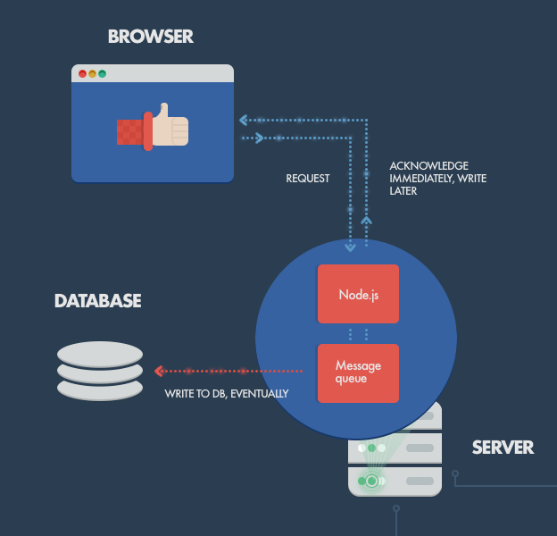
Архитектурная схема

Slide 3
Оценка направлений разработки
 | Google maps | Yandex карты | 2ГИС
Покрытие | Мир | Россия лучше, чем остальной мир | Частично
Датализация «здания» | Крупные торговые центры в виде фотографий | Нет | Некоторые крупные объекты
Справочная информация | Плохо знает российские организации | Подробная информация | Подробная информация + обновления
Интерфейс | Современный интерфейс, но некоторые функции сложно понять | Большинство функции реализуются в пару шагов | Не адаптирован для некоторых устройств

Slide 4
 | Google maps | Yandex карты | 2ГИС
Актуальность гео-данных | Нет данных | Нет данных | Частые обновления
API | Доступный | Платное использование | Некоторые крупные объекты
Итог | Построение маршрутов. Хорошо знает географию городов, но плохо по улицам. | Хорошо знает географию и организации по всей России. | Детальная информация по организациям и высокая детализация карт в городах присутствия.

Slide 5
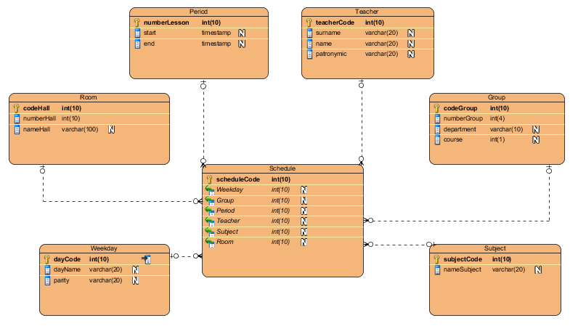
Формирование структуры базы данных

Slide 6
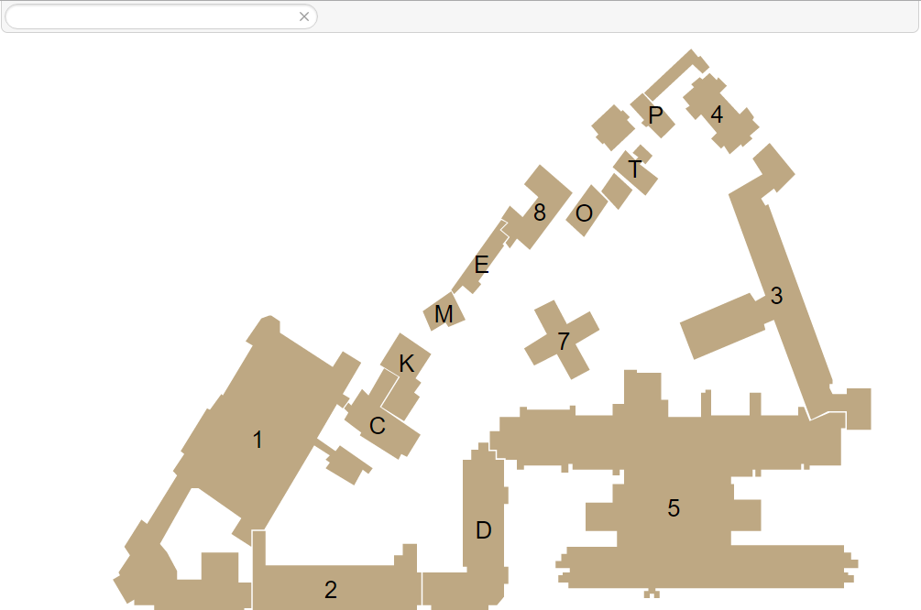
Разработка HTML-страницы с картой

Slide 7
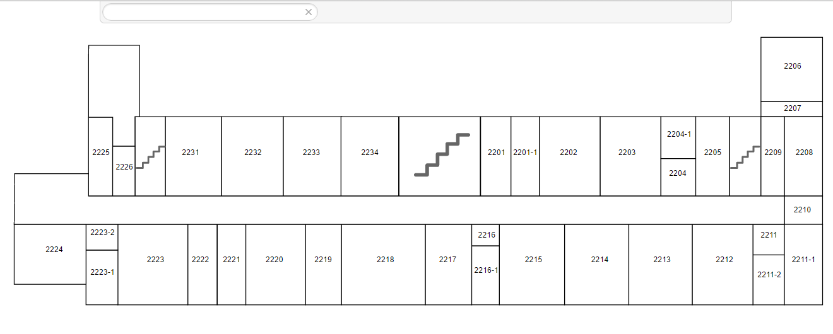

Slide 8
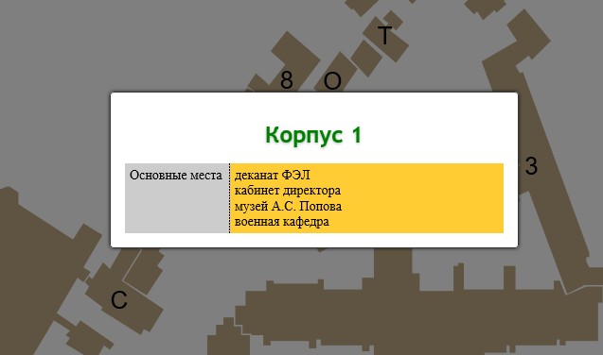
Совмещение карты с базой данных

Slide 9
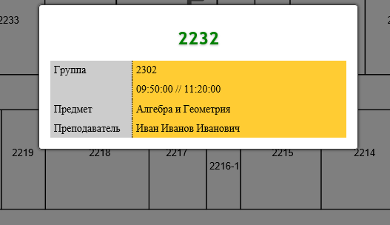
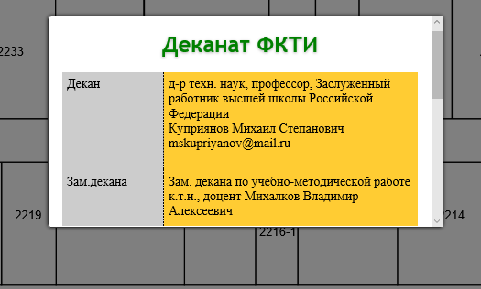

Slide 10
Используемые технологии
Приложение для управления проектами – Trello;
Система контроля версий – GitHub;
Платформа для работы с сетью и диском – NodeJS;
Сценарный язык программирования – JavaScript;
Свободная СУБД – MySQL;
Язык разметки масштабируемой векторной графики – SVG;
Формальный язык описания внешнего вида документа – CSS;
Язык разметки веб-документов – HTML;

Slide 11
Результаты
В ходе дипломной работы была создана программа – сайт, с подключенной к ней базой данных. Программное приложение реализует отображение планов корпусов и отдельных этажей, а также позволяет «общаться», используя взаимодействие на уровне клиент – сервер.

Slide 12
Направления развития
дополнение информации в базу данных, для более подробного информирования пользователя;
переход программы дополнительно на определенные специальные операционные системы;
добавление поиска и прокладывания маршрута между объектами.

